Slide 1
Chapitre N 5 l’annotation des génomes

Slide 2
L’annotation est le travail d’analyse qui permet d’explique ou de proposer des hypothèses pour les propriétés biologiques d’un génome.
distingue trois étapes principales dans le processus d’annotation d’un génome:
L’annotation syntaxique : c’est étape qui permet d’identifier les objets génétique présentant une pertinence biologique (séquence codantes, ARN, séquences répétées…etc.).

Slide 3
B. L’annotation fonctionnelle
c’est l’étape qui permet de prédire les fonction potentielle des objets génétiques.
C. L’annotation relationnelle
c’est étape qui permet de déterminer les interactions que les objets biologiques préalablement identifies sont susceptibles d’entretenir.
L’ensemble de ces information seront ensuit stockées dans des bases de données consultables par l’ expérimentateur.

Slide 4
1. Annotation syntaxique : la recherche d’objets génétiques
1.1. Principe
La recherche d’objets génétique passe principalement par:
la recherche de gènes au sens large, c’est-à-dire toute séquence qui transcrit et/ou traduit.
Recherche Le rôle dans le fonctionnement biologique de la cellule cela recouvre donc les séquences codantes qu’insuffisante pour la bonne compréhension du fonctionnement d’un génome

Slide 5
1.2. La recherche de signaux de séquences codants chez les eucaryotes
Chez les eucaryotes, l’annotation syntaxique en nettement plus compliquée. Pour les raisons suivantes:
Les génomes eucaryotes ont une faible densité de codage. Il y a donc de larges régions génomiques sans séquence codante.

Slide 6
Les gènes eucaryotes subissent des modifications post-transcriptionnelles:
l’addition d’une coiffe 7-méthylguanilate à l’extrémité 5’ du pré-ARN messager.
Un clivage puis une polyadénylation à son extrémité 3’.
L’épissage des ARN pré messagers.

Slide 7
Les gènes eucaryotes sont divisés. Ils subissent des modifications de la séquence nucléotidique (épissage) du pré-ARN messager.
L’épissage consiste en l’excision d’un ou plusieurs séquences (introne). Les séquences non excisées (exons). Forment après raboutage entre elle la séquence codante.
l’épissage peut être alternatif: Différents profils d’épissage existent pour une mémé pré-ARN messager et par conséquent un gène peut produite diffèrent CDS.

Slide 8
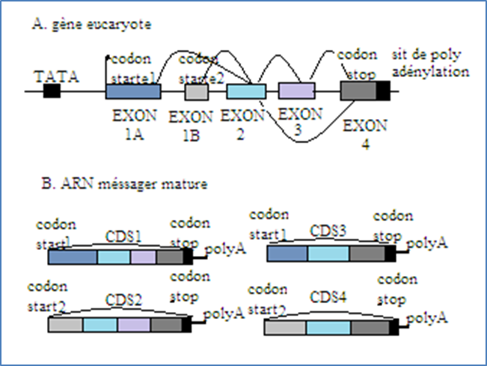
Figure 5 la notion de séquence codante chez les eucaryotes.

Slide 9
Promoteur et signaux 5’
Outre les codons « Start » et les codons « stop » différents type de signaux marquant le région 5’ de la séquence codante peuvent être recherches.
Les signaux de transcriptions sont les suivant :
Les séquences promotrices : reconnues par les ADN polymérase chez les eucaryotes. Il y a 3 type d’ARN polymérase ( ARNpolI, ARNpolII, ARNpolIII). Chaque ARN polymérase reconnait un type de promoteur.

Slide 10
Les promoteurs pol I se trouvent en amont des gènes d’ADN ribosomaux.
Les promoteurs pol II se trouvent en amont des gènes d’ADN messagers
Les promoteurs pol III se trouvent en amont des gènes d’ARN ribosomaux 5s et l’ARN de transfert.

Slide 11
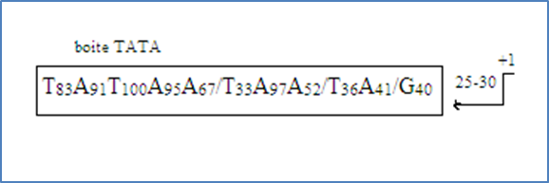
des séquences codant des protéines:
on recherche donc une boite TATA.
TATA: une séquence conservée riche en ATP. 25à 30 nucléotides en amont du site d’initiation de la transcription:
Figure 2. : Séquence consensus de la boite TATA chez les eucaryotes.

Slide 12
les signaux de traduction, on recherche en particulier le site de liaison au ribosome ou séquence de KOZAK localisée en amont du codon « start ».

Slide 13
B. Jonction exons-introns
Les introns possèdent quatre signatures importantes dont les deux premiers indiquent les jonctions exons-introns:
Le site donneur /GTRAGT à l’extrémité 5’ de l’intron.
Le dinucléotide GT est systématiquement exclu des ARNm matures.
Le site accepteur NYAG/G à l’extrémité 3’ de l’intron.
Le di nucléotide AG est systématique exclu des ARNm matures.

Slide 14
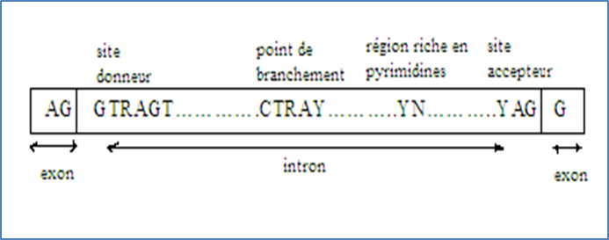
Les point de branchement CTRAY avec un A qui joue un rôle central dans le processus d’épissage.
Une région riche en pyrimidine entre le point de branchement et le site récepteur.
Figure 5.3 Signaux de jonction exon intron chez les vertèbres.
Y pyrimidine R purine.

Slide 15
C. Signaux3’
L’exon terminal contient un ensemble de signaux indicateurs de la terminaison de la transcription.
Pour les ARN messagers transcrits par ARN polymérase II. Ces signaux sont également nécessaires à la polydénylation car ce dernier événement est couplé à la terminaison de la transcription:
Le signal de polyadénylation : 5’ AAUAAA3’ ou 5’AUUAAA3’.

Slide 16
Un signal de clivage: C’est un dinucléotide CA assez mal conservé. Localisé 10 à 30 bases en aval du signal de poly adénylation. A ce niveau, l’ADN est clivé avant l’ajout de la queue poly A.
Une région riche en GU de séquence variable, 20 à 40 bases après le site de clivage.

Slide 17
Mercie pour votre attention

